Slide 1

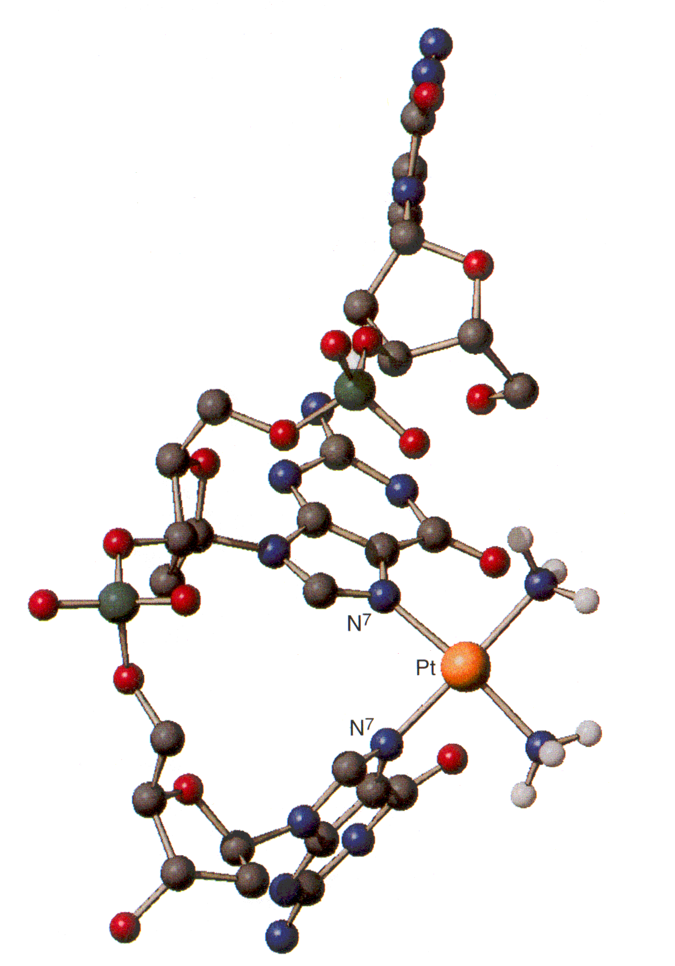
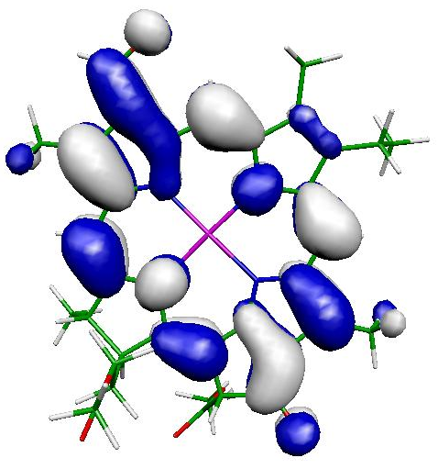
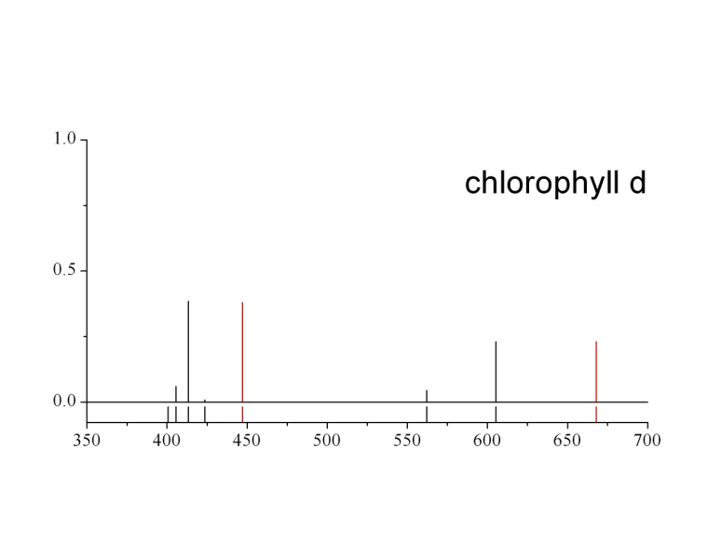
Quantum-Chemical Description of the Interactions of Metal Complexes in Biological Environment.
Jaroslav Burda
Faculty of mathematics and physics,
Charles University in Prague

Slide 2
Oddělení kvantové fyziky
prof. RNDr. Ing. Jaroslav Burda, DrSc. Kvantová chemie bioanorganických systémů
Mgr. Filip Šebesta, Ph.D.
doc. Ing. Pavel Soldán, Dr. Radiační procesy v astrochemii
Ing. Lucie D. Augustovičová, Ph.D.
doc. Mgr. Jaroslav Zamastil, Ph.D. Kvantová mechanika a elektrodynamika atomů
Mgr. Vojtěch Patkóš, Ph.D.
doc. RNDr. Miroslav Pospíšil, Ph.D. Molekulová dynamika nanomateriálů
RNDr. Petr Kovář, Ph.D.
Mgr. Jiří Klimeš, Ph.D. Kvantová mechanika periodických systémů

Slide 3


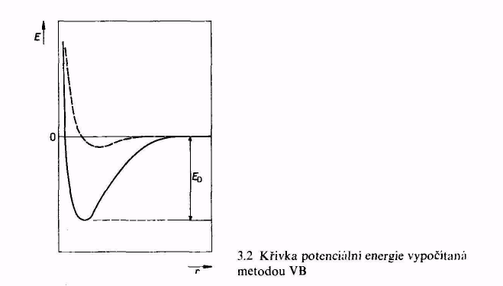
Metoda molekulových orbitalů (Mulliken, Hund 1931)
Metoda valenční vazby (Heitler, London 1927)
Pro H₂ – 1s orbitaly:
nebo obecně:
Φ_{(VB)+} popisuje molekulu vodíku
v základním stavu,
Φ_{(VB)-} popisuje první
excitovaný stav molekuly vodíku.

Slide 4
NH₃ ambrela vibrational mode AB + C -> A + BC

Slide 5
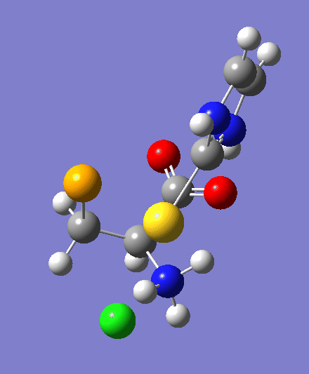
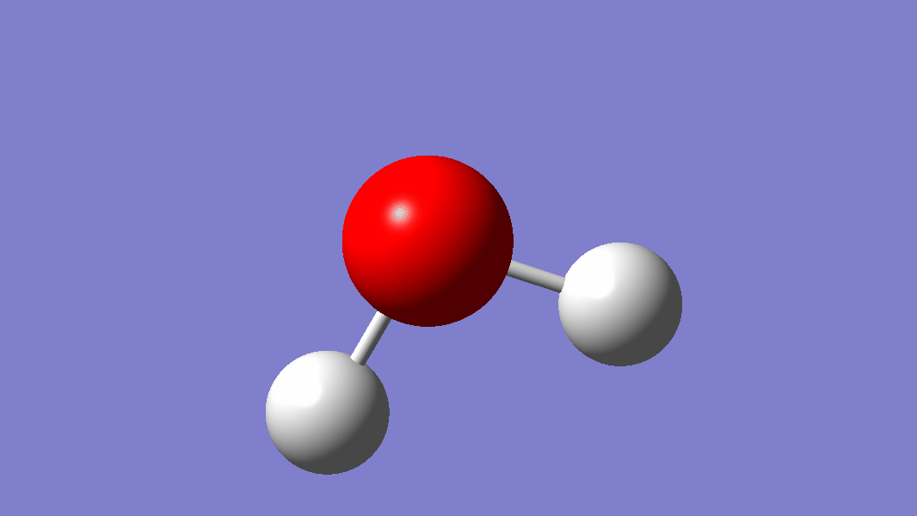
Cl…Au…S
In Au-NCH model + cysteine

Slide 6
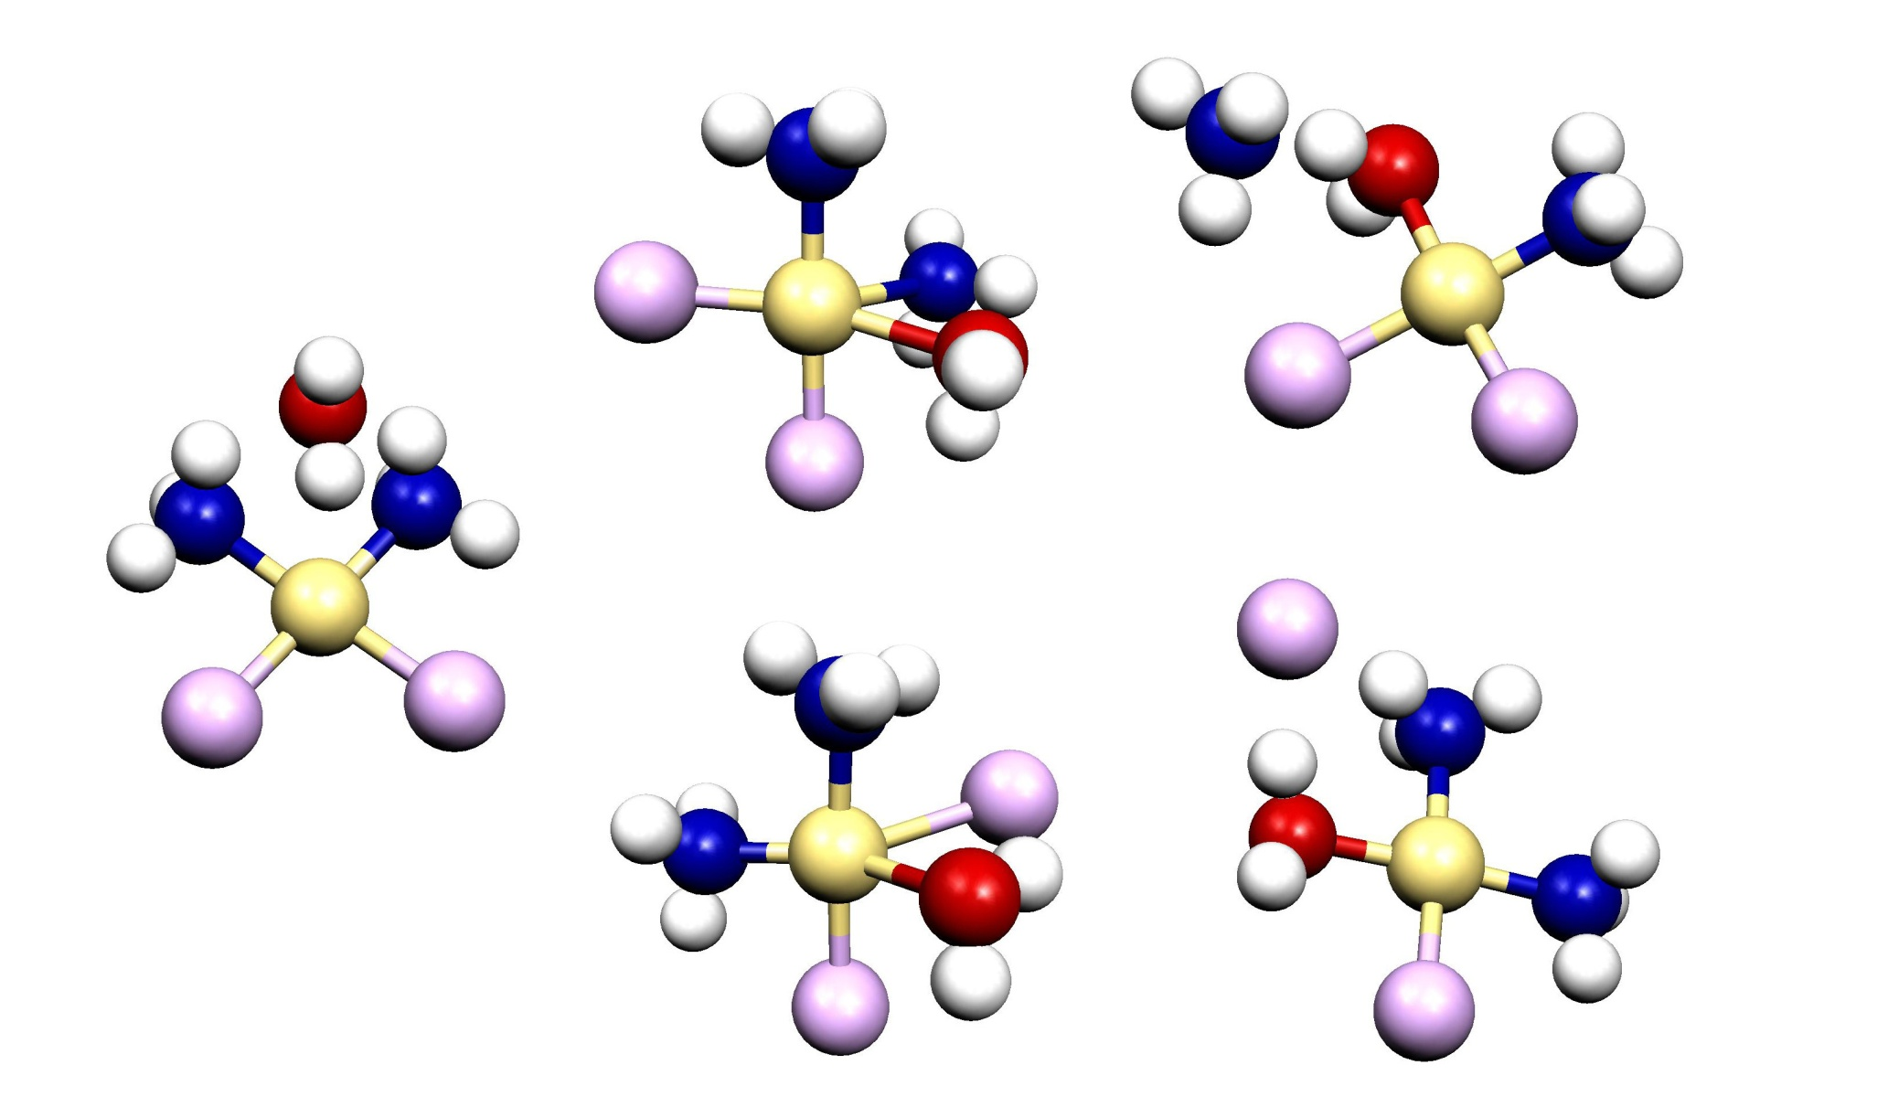
Structures of reactants, TS, and products for selected hydration reactions, M=Pt or Pd.
cis-M(NH₃)Cl₂(H₂O) + NH₃
X)
cis-M(NH₃)₂Cl₂ + H₂O
cis-[M(NH₃)₂Cl(H₂O)]⁺ + Cl⁻
Reactants
Transition states
Products

Slide 7
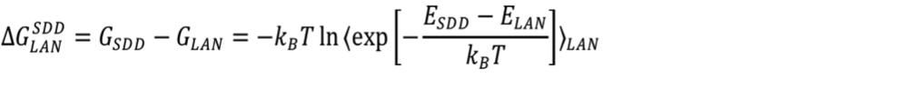
QM/MM study on Ru(II) cross-linked GG structure in decamer ds-DNA model
10 base-pair DNA oligonucleotide with sequence 5'-ATGGGACCT-3’ (standard B-DNA structure parameters, Watson-Crick base pairing)
Relaxation of DNA structure by MD run in water (Amber FF03, T = 300 K, p = 1 atm, total charge set to zero by adding Na+ cations) and consequent MM minimization
Initial structure of Ru(II) complex from previous QM-MM calculations, MM parametrization of organic ligands by GAFF, atomic point-charges were determined by RESP method
              Amber: FF03 for DNA,
              GAFF for Ru complex,
              TIP3P water model
G09: B97D functional with dispersion correction (in order to describe stacking interaction between two guanines in the QM part correctly).
Compromise in basis set - LANL2DZ pseudopotentials
FEP corrections: B3LYP)/SDD/6-31++G(d,p). Sampling during QM/MM MD each 50 fs :
Electronic embedding was used to polarize electron density of QM part by surrounding MM atomic charges.

Slide 8
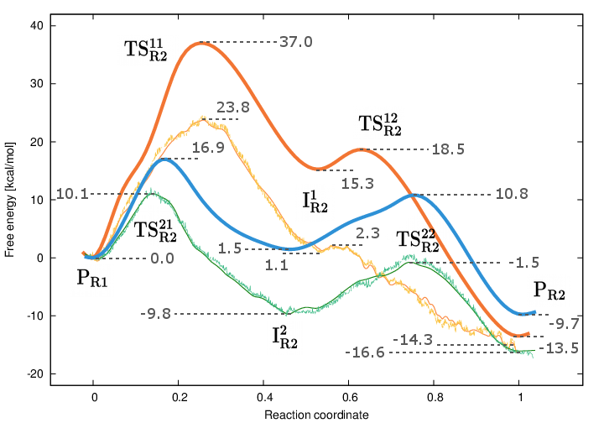
QM-MM study on Ru(II) cross-linked GG structure in decamer ds-DNA model
Upper path with aqua-ligand interm.:
smooth curve from UI, fluctuating curve from WHAM,
FEP corrected curve
Lower path with coordinated Bz:
smooth curve from UI, fluctuating curve from WHAM,
FEP corrected curve

Slide 9
How to address pH dependent ΔG?
Some short repetition of basic tdn...

Slide 10





Proveďme nyní izochorické ohřívání látky. Při takovém ději zůstává objem konstantní, změna objemu je nulová (d V = 0), a tedy i objemová práce je nulová. Pak dostaneme:
Index V u symbolu veličiny pro teplo značí, že děj proběhl izochoricky.
Teplo dodané systému za konstantního objemu je rovno zvýšení vnitřní energie soustavy.
Zahřívejme nyní systém izobaricky. Tuto skutečnost vystihneme tím, že k symbolu pro teplo připojíme index p.
Práce již není nulová, ale má hodnotu — pdV, takže platí:
Pak lze zahrnout tlak do diference [d(pV) = pdV + Vdp]
Protože U, p i V jsou stavové funkce, lze rovnicí
definovat novou stavovou funkci H zvanou entalpie.
Pak lze psát:
Teplo dodané systému za konstantního tlaku se rovná zvýšení entalpie soustavy. (Izolovaná soustava)

Slide 11





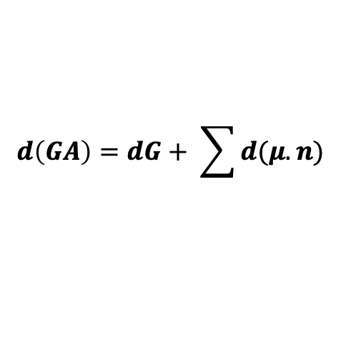
Z druhé věty tdn plyne:
W_{rev} je celková práce, včetně práce neobjemové. Hodnota dQ_{rev} je určena součinem teploty a diferenciálu entropie. Tento člen TdS můžeme při izotermickém ději nahradit členem d(TS) a dostaneme:
A můžeme definovat tzv. Helmholtzovu energii:
Její úbytek je při izotermickém reverzibilním ději roven práci, kterou systém odevzdá do okolí.
A dále definujme ještě další stavovou funkci G, Gibbsovu energii rovnicí:
Ta reprezentuje úbytek Gibbsovy energie systému při izotermicko-izobarickém ději jako maximální práci, kterou systém může odevzdat do okolí.
A nyní analogicky k předchozím potenciálům zavádím Gibbs-Albertyho volnou energii pro případ chemických reakcí probíhajících při konstantním pH (chemickém potenciálu vodiku) !!! Pufrované reakce – např v buňkách:
čili člen μ.dn -> d(μ.n)
$$d\left(GA\right)=dG+ \sum{d(μ.n)}$$

Slide 12
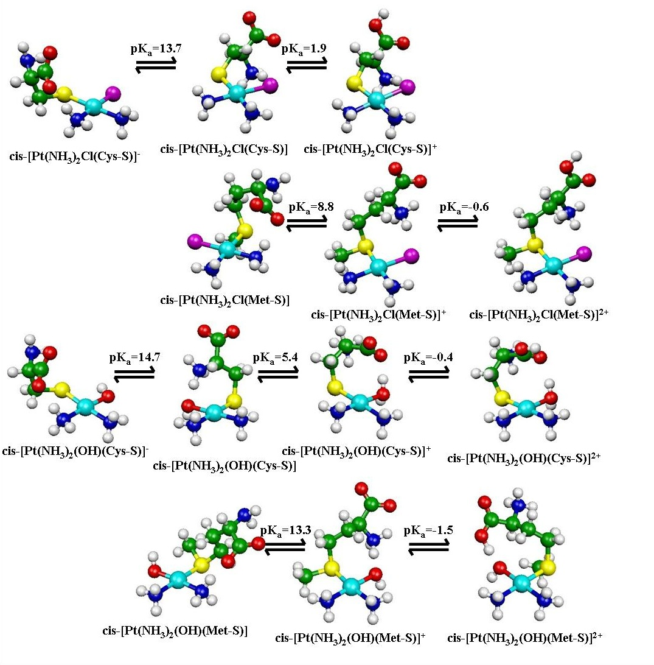
An example:
comprises:
two forms of the Pt-complex - cis-[Pt(NH₃)₂Cl(H₂O)]⁺ and cis-[Pt(NH₃)₂Cl(OH)]
four different states of cysteine: protonated Cys⁺, neutral Cys,
and two deprotonated forms: Cys⁻ and Cys²⁻
water as H₃O⁺, H₂O, and OH⁻
Pt(Cys-S) complex in 1- , neutral, and 1+ charged forms:
cis-[Pt(NH₃)₂Cl(H₂O)]⁺ + Cys → cis-[Pt(NH₃)₂Cl(Cys-S)]⁺ + H₂O

Slide 13
An example:
comprises:
two forms of the Pt-complex - cis-[Pt(NH₃)₂Cl(H₂O)]⁺ and cis-[Pt(NH₃)₂Cl(OH)]
four different states of cysteine: protonated Cys⁺, neutral Cys,
and two deprotonated forms: Cys⁻ and Cys²⁻
water as H₃O⁺, H₂O, and OH⁻
Pt(Cys-S) complex in 1- , neutral, and 1+ charged forms:
cis-[Pt(NH₃)₂Cl(H₂O)]⁺ + Cys → cis-[Pt(NH₃)₂Cl(Cys-S)]⁺ + H₂O
➡

Slide 14
An example:
comprises:
two forms of the Pt-complex - cis-[Pt(NH₃)₂Cl(H₂O)]⁺ and cis-[Pt(NH₃)₂Cl(OH)]
four different states of cysteine: protonated Cys⁺, neutral Cys,
and two deprotonated forms: Cys⁻ and Cys²⁻
water as H₃O⁺, H₂O, and OH⁻
Pt(S-Cys) complex in 1- , neutral, and 1+ charged forms:
cis-[Pt(NH₃)₂Cl(H₂O)]⁺ + Cys → cis-[Pt(NH₃)₂Cl(S-Cys)]⁺ + H₂O
➡

Slide 15
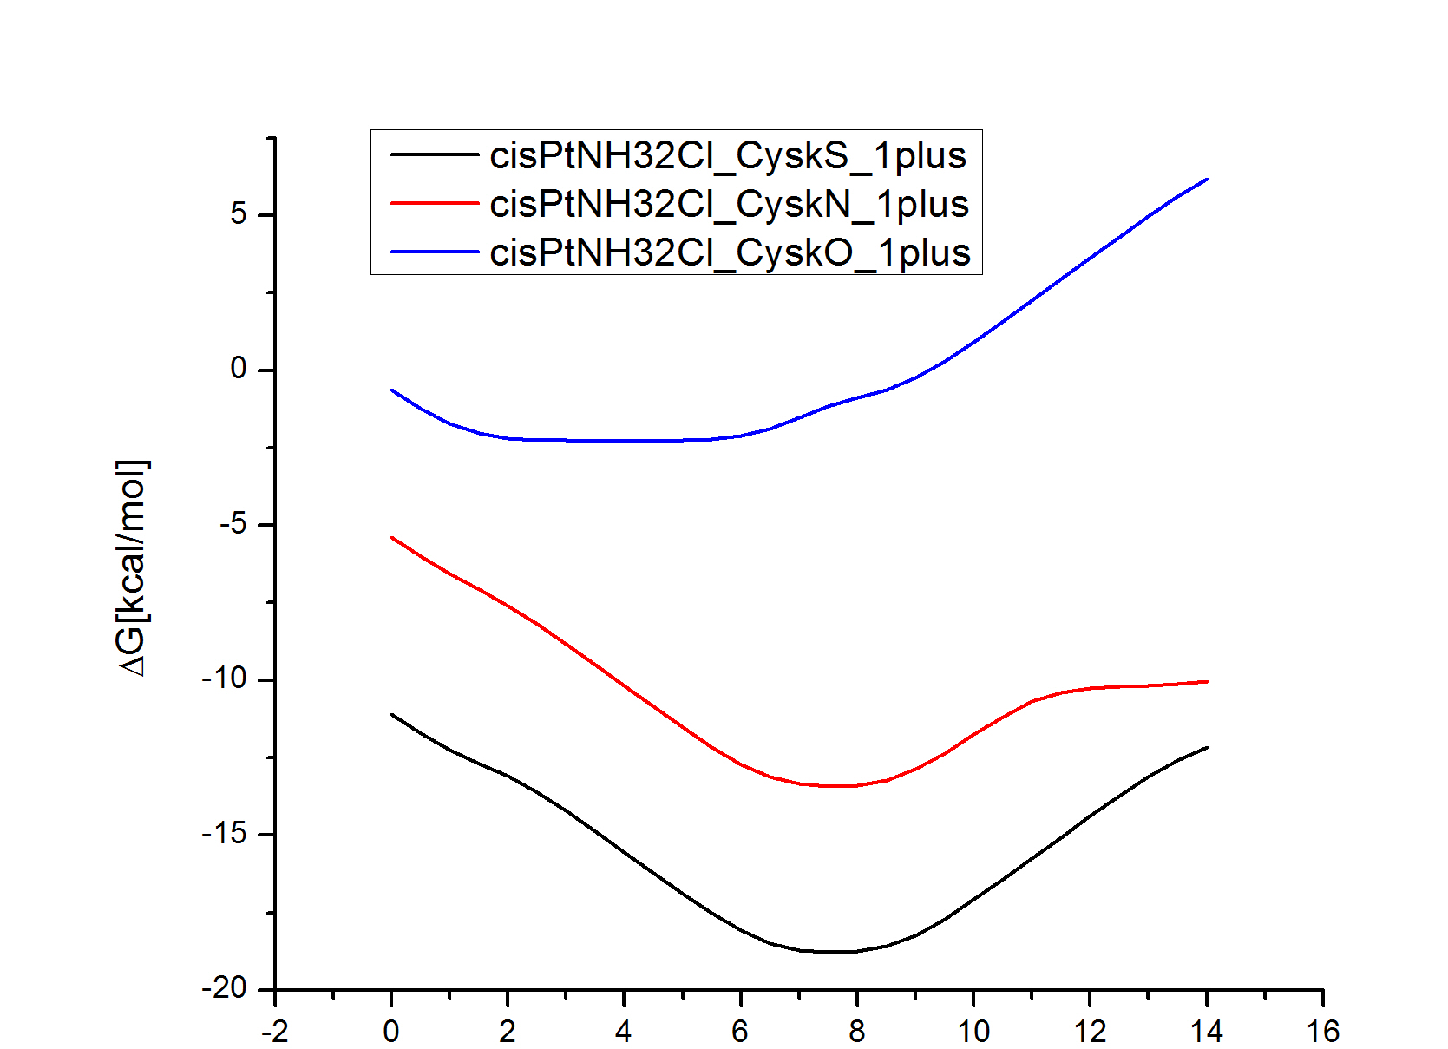
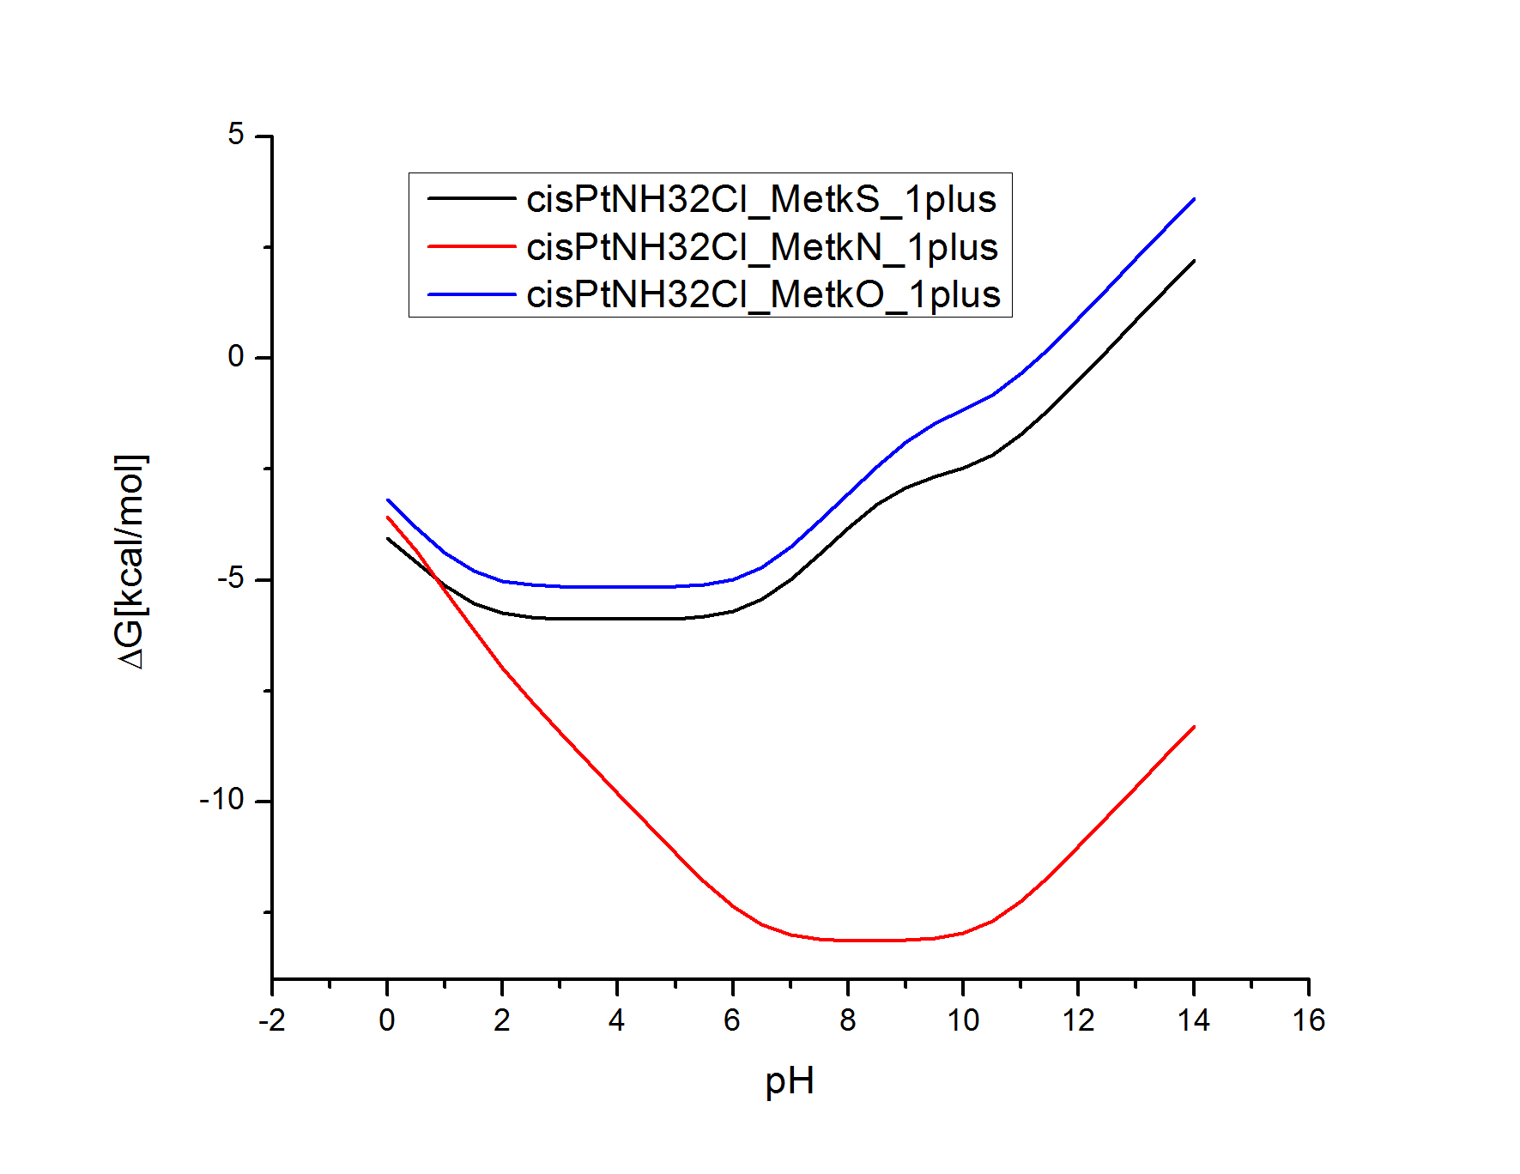
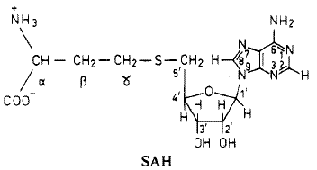
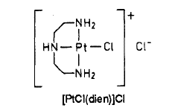
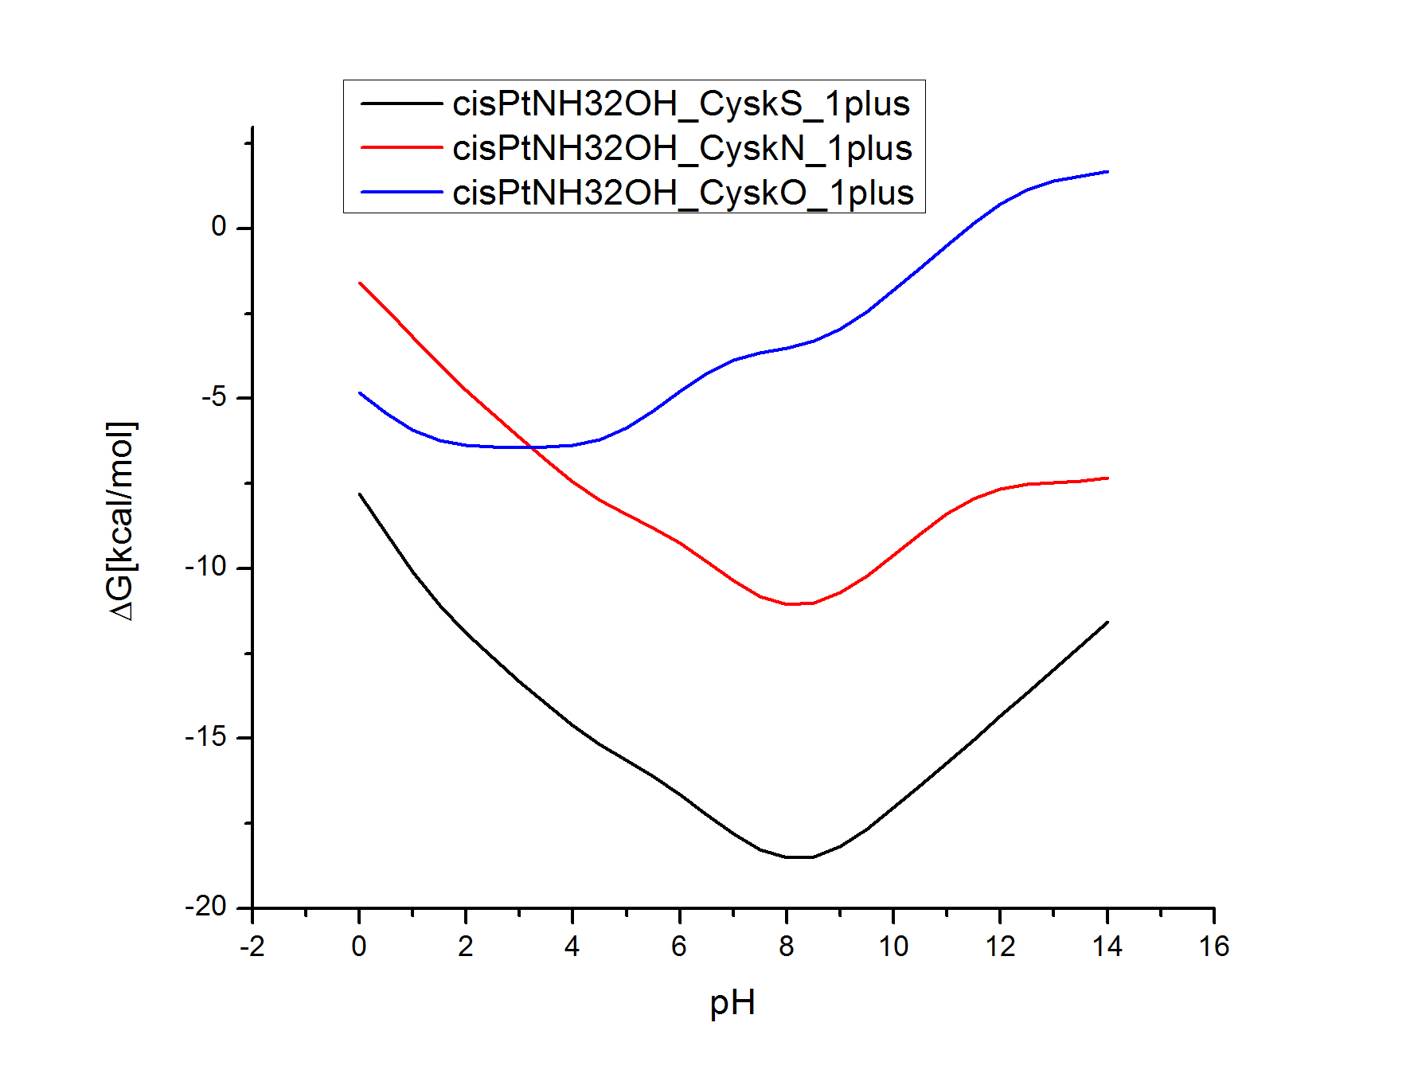
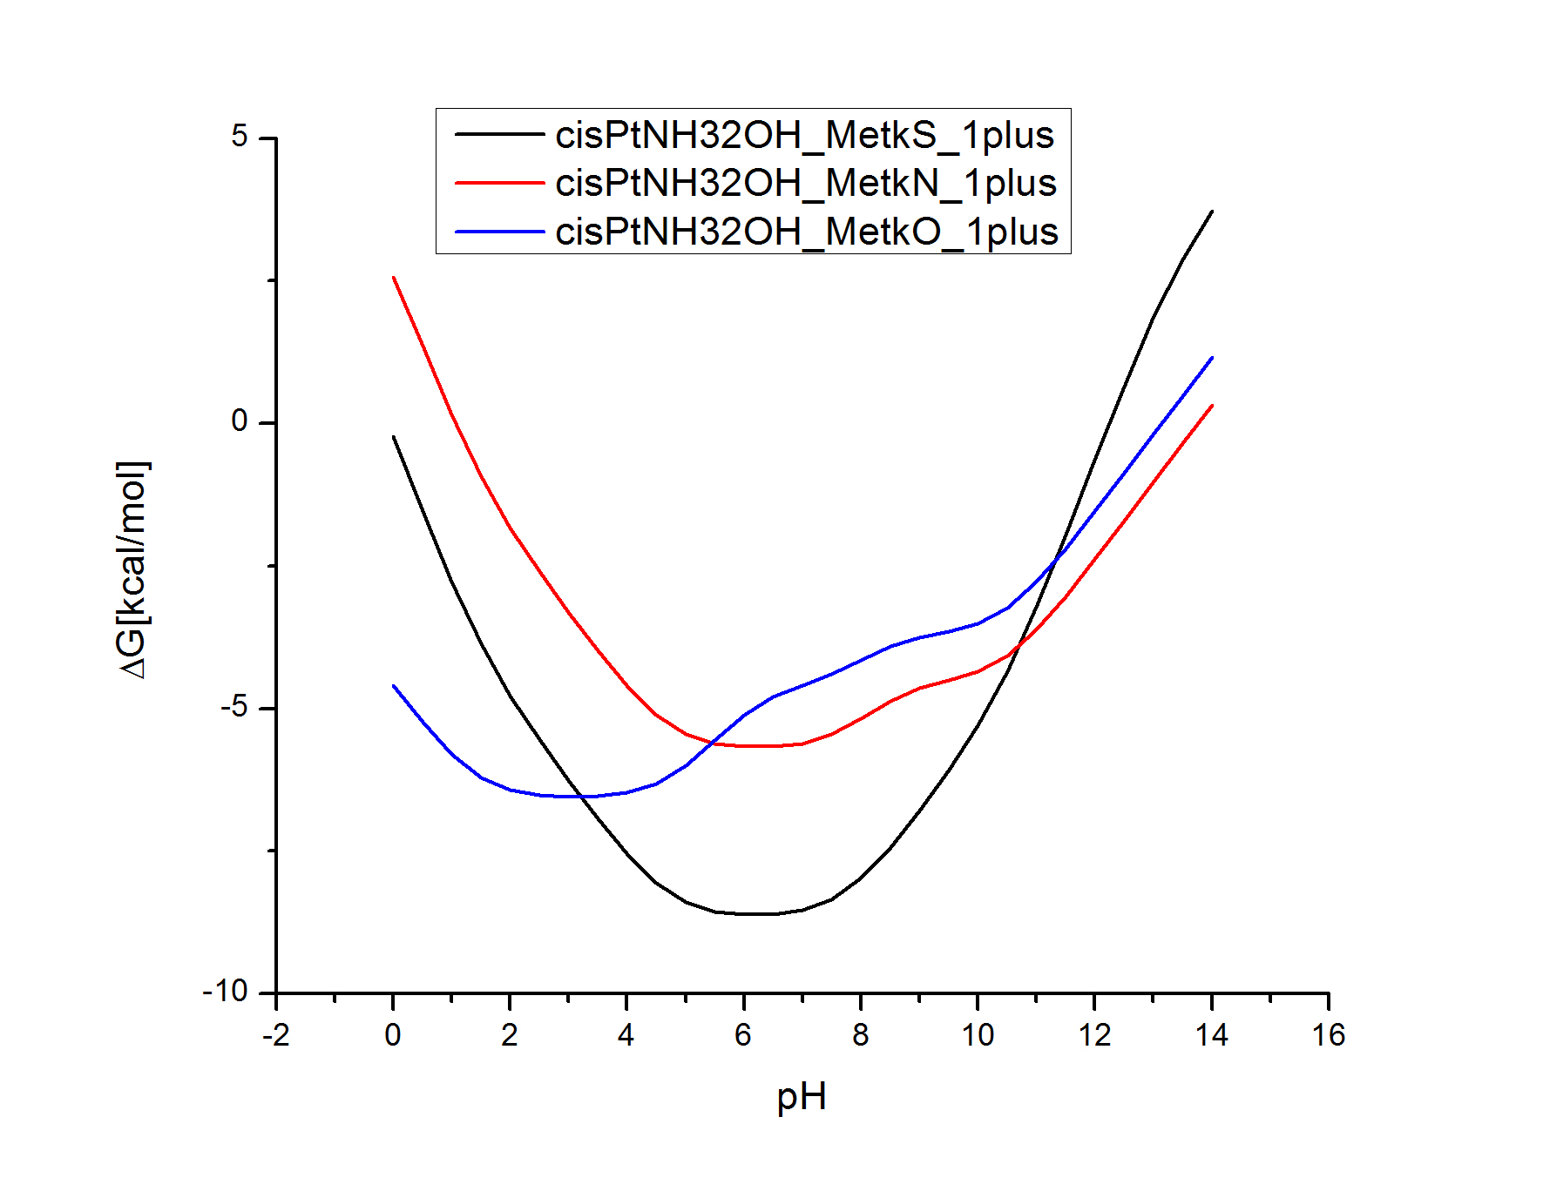
ΔG⁰’=f([H⁺])
pH dependence of the reaction Gibbs-Alberty energies ΔGA^{0′}(T,p,pH):
cis‑[Pt(NH₃)₂Cl(H₂O)]⁺ + Cys → cis‑[Pt(NH₃)₂Cl(Cys)]⁺ + H₂O.
cis‑[Pt(NH₃)₂OH(H₂O)]⁺ + Cys → cis‑[Pt(NH₃)₂OH(Cys)]⁺ + H₂O
cis‑[Pt(NH₃)₂Cl(H₂O)]⁺ + Met → cis‑[Pt(NH₃)₂Cl(Met)]⁺ + H₂O
cis‑[Pt(NH₃)₂OH(H₂O)]⁺ + Met → cis‑[Pt(NH₃)₂OH(Met)]⁺ + H₂O
Lempers, E.L.M. and J. Reedijk, Characterization of products from chloro(diethylenetriamine)platinum(1+) chloride and S-adenosyl-L-homocysteine. Evidence for a pH-dependent migration of the platinum moiety from the sulfur atom to the amine group and vice versa. 1990. p. 1880-1884




Slide 16

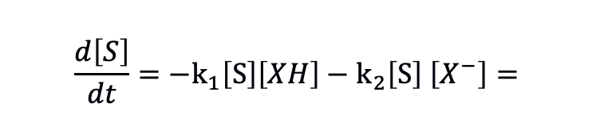
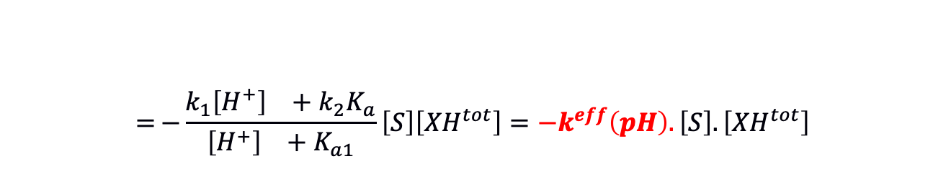
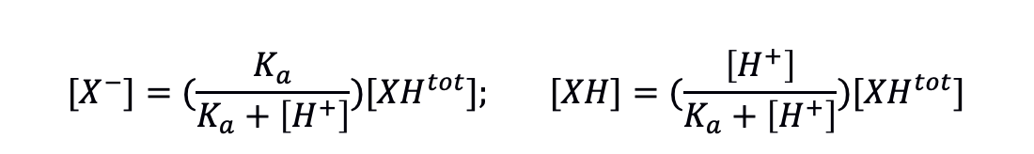
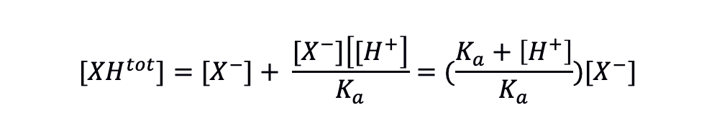
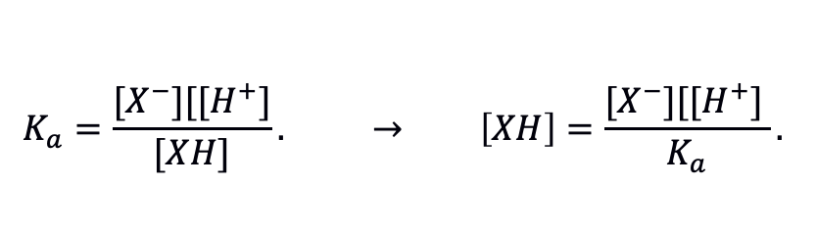
pH dependent rate constant ?
$${[XH}^{tot}]={[X}^{−}]+[XH]$$
$$K_{a}=\frac{{[X}^{−}][{[H}^{+}]}{[XH]}. → \left[XH\right]=\frac{{[X}^{−}][{[H}^{+}] }{K_{a}}.$$
$${[XH}^{tot}]={[X}^{−}]+ \frac{{[X}^{−}]\left[{[H}^{+}\right]}{K_{a}}=(\frac{K_{a}+\left[H^{+}\right]}{K_{a}}){[X}^{−}]$$
$${[X}^{−}]=(\frac{K_{a}}{K_{a}+\left[H^{+}\right]}){[XH}^{tot}]; [XH]=(\frac{\left[H^{+}\right]}{K_{a}+\left[H^{+}\right]}){[XH}^{tot}]$$
$$\frac{d\left[S\right]}{dt}=−k_{1}\left[S\right]\left[XH\right]−k_{2}\left[S\right] \left[X^{−}\right]=$$
$$={−\frac{{k_{1}\left[H^{+}\right]}^{}+k_{2}K_{a}}{{\left[H^{+}\right]}^{}+K_{a1}}\left[S\right]\left[{XH}^{tot}\right]}=−k^{eff}\left(pH\right).\left[S\right].\left[{XH}^{tot}\right]$$

Slide 17
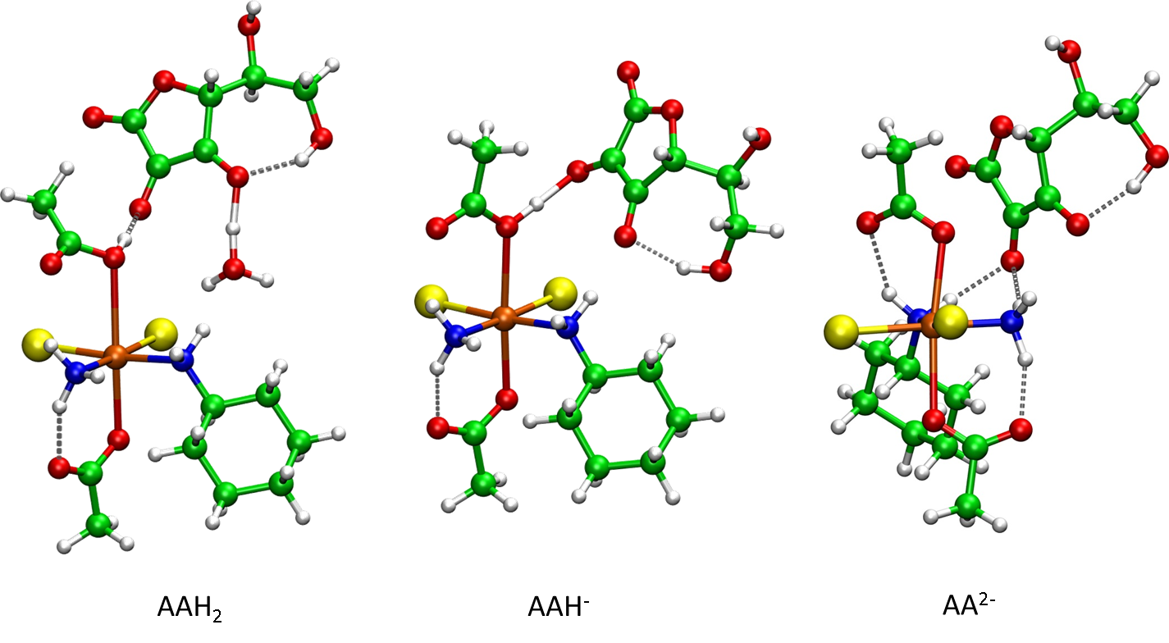
Reduction of Satraplatin by Ascorbic Acid
System | ΔG_{AS} | ΔG_{R} | ΔG‡ | k
AAH₂, JM216 | 6.2 | 4.4 | 28.2 | 1.4E-08
AAH⁻, JM216 | -3.1 | -9.1 | 28.8 | 4.7E-09
AA²⁻, JM216 | -10.9 | -28.1 | 14.7 | 1.1E+02
Experimental rate constant:
5.1·10⁻² M⁻¹·s⁻¹
Effective rate constant:
2.6·10⁻³ M⁻¹·s⁻¹
Effective ΔG=-9.09
kcal/mol
Energies in kcal·mol⁻¹ and rate constants in M⁻¹·s⁻¹
Šebesta, F.; Burda, J. V. Eur. J. Inorg. Chem. 2018, 1481–1491

Slide 18
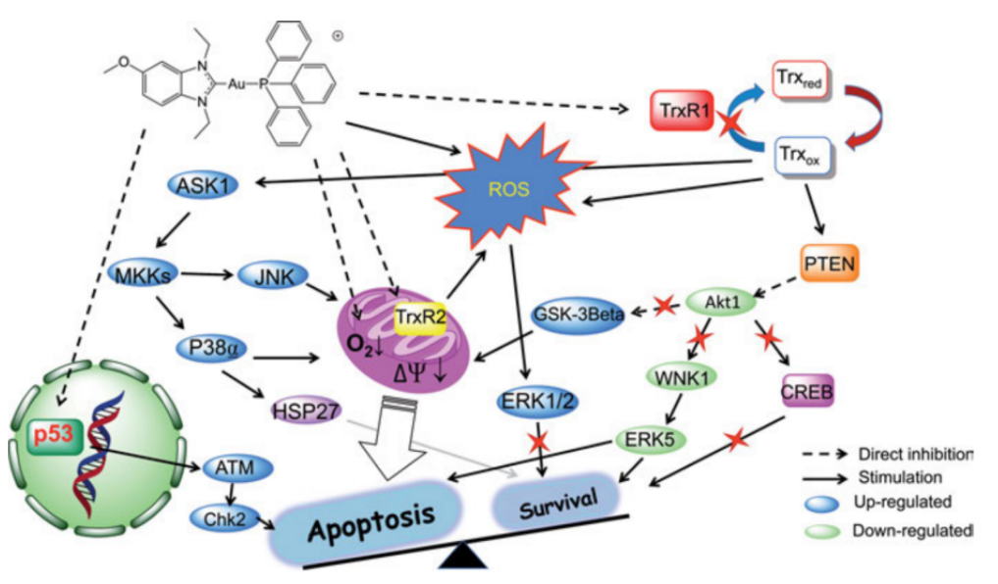
Au(I)NHC linkaged structure block correct functioning of TrxR enzyme

Slide 19
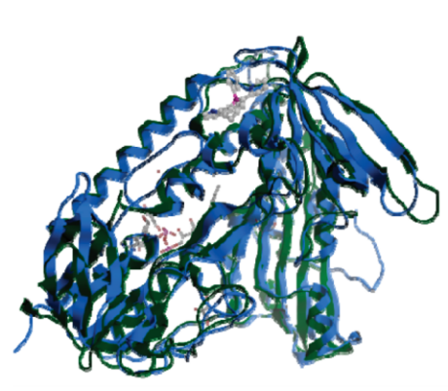
X-ray structure of monomer of TrxR
Q.CHENG,T.SANDALOVA,Y.LINDQVIST,E.S.ARNER
CRYSTAL STRUCTURE AND CATALYSIS OF THE SELENOPROTEIN THIOREDOXIN REDUCTASE
J.BIOL.CHEM., 284, 3998 (2009)

Slide 20
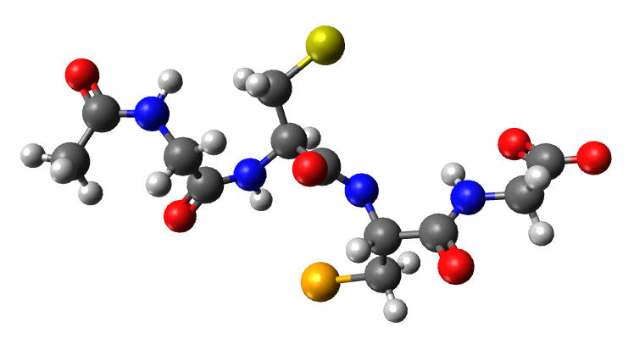
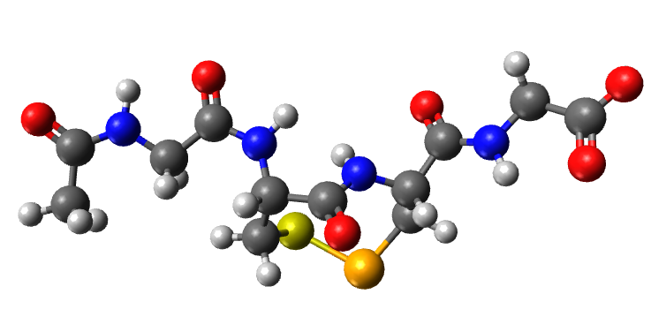
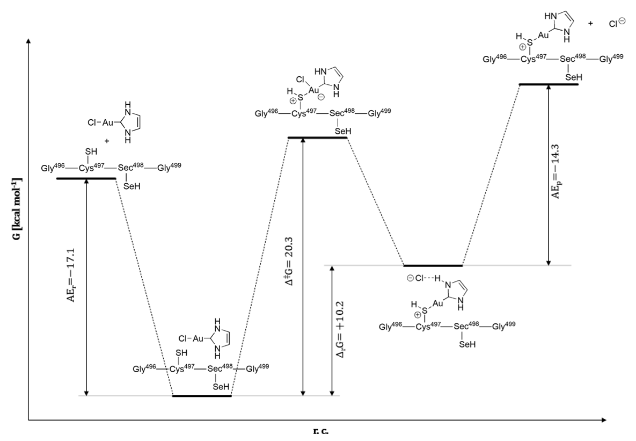
presently studied problem: QM/MM study on Au(I) linkage structure in TrxR enzyme
Oxidized (upper) and reduced forms (lower) of the active site in thioredoxin reductase (Trx-R)
37

